Slide 1

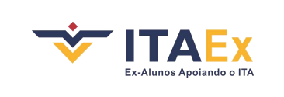

Data Drift em um modelo Seq2Seq
para predição de trajetórias na RoboCup SSL
Ivan G. Yamasaki · Orientadores: Prof. Dr. Marcos R. O. A. Máximo / Prof. Dr, Paulo M. Tasinaffo
Instituto Tecnológico de Aeronáutica · Julho de 2026

Slide 2
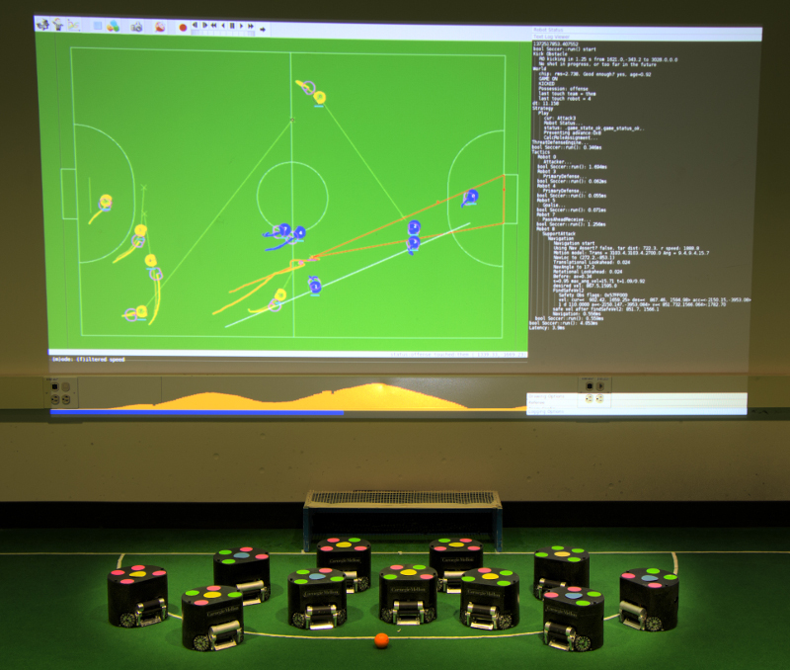
Introdução e motivação
Predição mais precisa hoje; estratégias da liga melhores amanhã
CONTEXTO
A predição de trajetórias apoia decisões em tempo real na Small Size League.
LACUNA
Um modelo treinado em uma temporada pode degradar silenciosamente em ligas futuras.
OBJETIVO
Medir o drift, explicar sua origem e definir como adaptar e quando retreinar.
02

Slide 3
Perguntas do estudo
Uma avaliação temporal do preditor seq2seq
Quanto?
Por quê?
O que fazer?
Como a ADE muda entre 2019 e 2025?
Que parte vem de covariate shift e quais variáveis o explicam?
Como adaptar sem esquecer e como sinalizar o momento de retreinar?
03

Slide 4
Dados e protocolo
Logs oficiais dos mundiais da RoboCup SSL
1 · Base
2 · Stream
3 · Avaliação
Logs oficiais 2019–2025
6 jogos da Divisão A por
mundial · 36 no total
2020 não teve competição
8 mil janelas/jogo
288 mil trajetórias
ordem temporal preservada
ADE em milímetros
horizontes 30→15 e 60→30
2019 = referência
O baseline usa os seis jogos de 2019: com apenas um jogo, a ADE varia de 4,53 a 6,20 mm.
04

Slide 5
Modelo e baseline
Comparação limpa entre um modelo aprendido e um comparador cinemático fixo
Entrada
Seq2Seq
Saída
[x, y, vx, vy, sin ψ, cos ψ]
ψ = orientação do robô
30 / 60 passos observados
→
Encoder LSTM (128)
atenção aditiva (Bahdanau et al.)
decoder auto-regressivo
→
15 / 30 posições futuras
ADE como métrica
baseline: filtro de Kalman
de velocidade constante
O modelo prevê velocidades incrementais; por isso é diretamente sensível a mudanças cinemáticas.
05

Slide 6
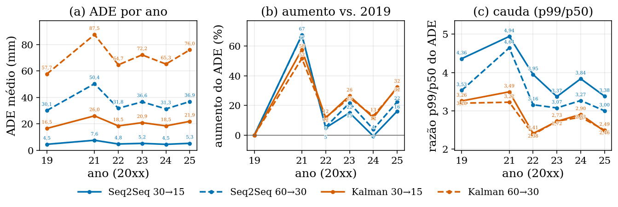
Resultado 1 — o drift é real
A perda de precisão cresce ao se afastar da temporada de treino
São dois efeitos separados: o salto de 2021 (torneio em simulação) e a tendência gradual de 2022 a 2025, ambos medidos contra 2019.
06

Slide 7
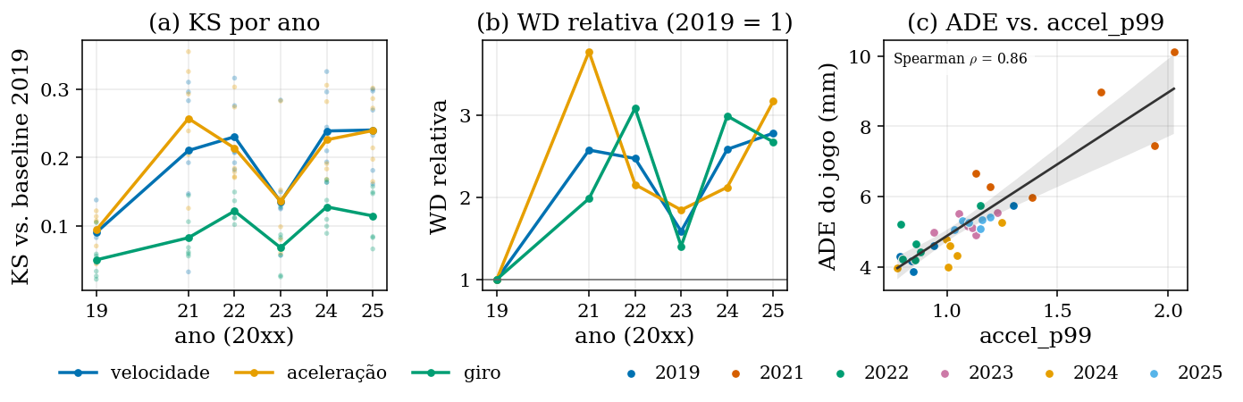
Resultado 2 — a aceleração lidera a mudança
A cauda cinemática explica onde o novo regime entra
KS e Wasserstein se afastam da base 2019; accel_p99 se associa ao aumento da ADE por jogo.
07

Slide 8
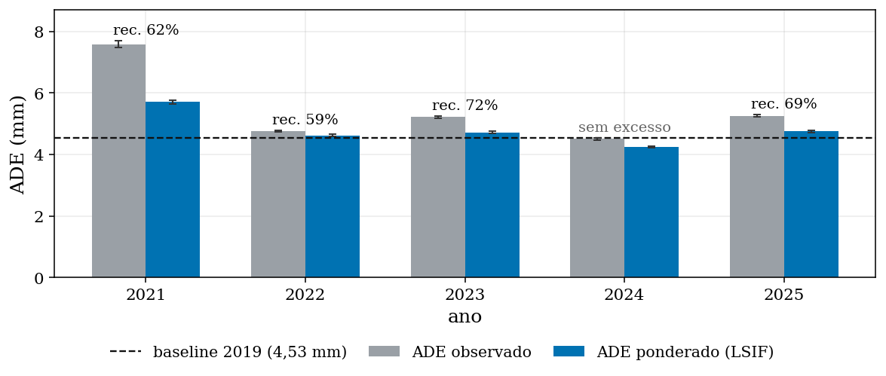
Resultado 3 — predominância de covariate shift
Reponderar exemplos de 2019 com LSIF recupera a maior parte do excesso de erro
LSIF atribui 59–72% do excesso a covariate shift; classificador independente confirma mudança em todas as temporadas.
08

Slide 9
Adaptação ao drift
O objetivo é recuperar o regime novo sem perder desempenho no regime antigo
PROTOCOLO COMUM
ATUALIZAÇÃO LEVE
CRITÉRIO
Regime antigo: 2019
Dados novos: 2022–2025
500 trajetórias por jogo
2021 excluído (torneio em simulação)
Encoder congelado
2 camadas do decoder treináveis
taxa 10⁻⁵ · 5 épocas
cat_ratio = fração das trajetórias antigas que pioram
Menor é melhor: mede esquecimento catastrófico
09

Slide 10
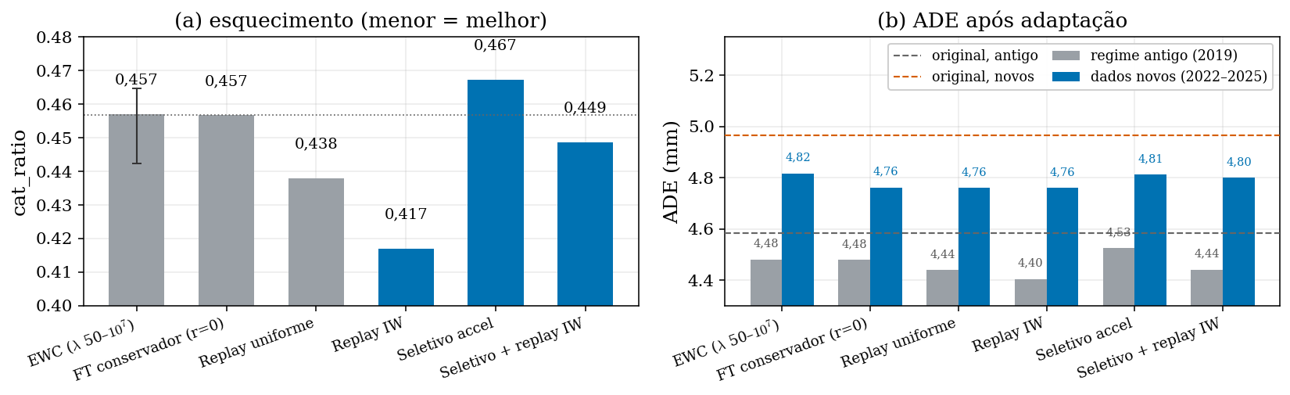
Resultado 4 — replay ponderado é a melhor resposta
Restringir a adaptação ao recorte mais extremo da aceleração piora o esquecimento
Fine-tuning leve reduz cat_ratio de 0,82 para ~0,46. Replay ponderado por importance weighting atinge o menor valor (0,417); EWC é inerte.
10

Slide 11
Detecção online
Do diagnóstico estatístico do ADWIN / KSWIN à decisão operacional de retreinar
01 Sinal
02 Calibração
03 Ação
ADE por trajetória
normalizada localmente
mediana + MAD (w=200)
→
ADWIN em grade de 96
2-fold por jogos
seleção e teste separados
→
alarme primário
→ retreinar
camadas auxiliares
→ monitorar e confirmar
Pergunta operacional: o sinal é confiável o bastante para disparar retreinamento?
11

Slide 12
Arquitetura de detecção em camadas
Baseada exclusivamente no protocolo e nos resultados do artigo
Camada
Sinal
FAR / 1k
(A / B)
Cobertura
(A / B)
Ação
Primária
ADE seq2seq
0,042 / 0,125
5/5 · 4/5
retreinar
Vigilância
accel_p95
0,292 / 0,250
5/5 · 5/5
monitorar
Confirmação
AND(ADE, accel)
0,000 / 0,000
3/5 · 2/5
confirmar
Corroboração
ADE do filtro de Kalman
0,167 / 0,083
5/5 · 5/5
redundância
Resultados fora da amostra. A camada de aceleração antecipa a de erro em 8 de 10 folds anuais.
12

Slide 13
Resultado 5 — detector primário confiável
ADWIN sobre o erro normalizado alcança baixa taxa de alarmes fora da amostra
0,042 – 0,125
9 / 10
0,2 – 1,5
POR MIL TRAJETÓRIAS
COBERTURA
JOGOS DE LATÊNCIA
falsos alarmes em 2019, nos folds A e B
(teto de admissibilidade: 0,20)
ano-folds com pelo menos um alarme
na temporada em que houve drift
até o primeiro alarme depois da
virada de cada temporada
SEM NORMALIZAÇÃO NÃO HÁ DETECTOR
SEM HOLDOUT, OUTRA ESCOLHA
Nenhuma das 96 configurações é admissível no sinal bruto, e os 21 suavizadores testados pioram o FAR.
A configuração vencedora dentro da amostra mantém FAR ≈ 0 e cobre só 2–3 de 5 temporadas fora dela.
Todos os números são fora da amostra: a calibração usa metade dos jogos de cada ano e a outra metade é avaliada uma única vez.
13

Slide 14
Conclusões
O que o estudo entrega
MEDIR
EXPLICAR
AGIR
Drift persistente após o treino. O baseline do filtro de Kalman piora ainda mais, porque os robôs se afastam do modelo de velocidade constante.
59–72% do excesso é covariate shift, com aceleração na cauda como vetor dominante.
Replay ponderado reduz esquecimento; ADWIN normalizado fornece gatilho mensurável para retreinamento.
14

Slide 15
Limitações e próximos passos
Onde as conclusões devem ser interpretadas com cuidado
LIMITAÇÕES
CUIDADO OPERACIONAL
PRÓXIMOS PASSOS
2021 mistura o gap entre simulação e realidade com o drift sazonal.
Só a Divisão A e seis jogos por temporada.
ADE é uma métrica single-mode.
Normalização robusta pressupõe drift gradual.
Há autocorrelação entre trajetórias.
A fração residual de concept drift não foi isolada por variável.
Retreinar o encoder.
Escalar o replay ponderado.
Avaliar preditores multimodais e mais temporadas.
15

Slide 16
Referências essenciais
Trabalhos que estruturam o modelo, o diagnóstico e a detecção
Steuernagel, L.; Máximo, M. R. O. A. Trajectory prediction for SSL robots using seq2seq neural networks. RoboCup 2022, LNCS 13561, Springer, 2023.
Gama, J. et al. A survey on concept drift adaptation. ACM Computing Surveys, 2014.
Bifet, A.; Gavaldà, R. Learning from time-changing data with adaptive windowing (ADWIN). SDM, 2007.
Kanamori, T.; Hido, S.; Sugiyama, M. A least-squares approach to direct importance estimation (LSIF). JMLR, 2009.
16

Slide 17
Obrigado!
Perguntas e discussão
github.com/IvanYamasaki/trajectory-prediction

